Slide 1
MARKET OTOMASYONU PROJESİ SUNUMU
Github adresim:https://github.com/omeryalman
Proje grubumun
adresi:https://github.com/projegrubumuz
HAZIRLAYAN:ÖMER YALMAN
Numaram:190205011011

Slide 2
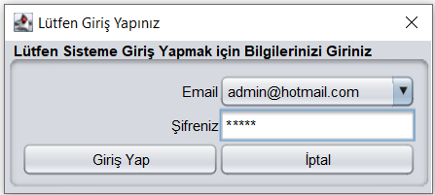
Otomasyonu çalıştırdığımızda karşımıza şöyle bir ekran çıkıyor buradan veritabanına eklediğimiz email ve şifre ile giriş yapıyoruz
(ÖNCELİKLE ADMİN OLARAK GİRİŞ YAPMAYI DENİYORUZ)

Slide 3
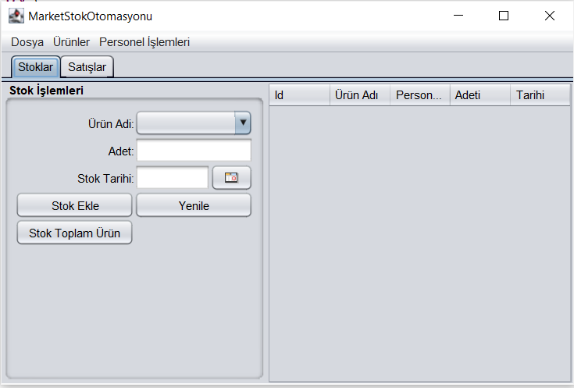
Ardından otomasyonumuzun ana ekranı karşımıza çıkıyor

Slide 4
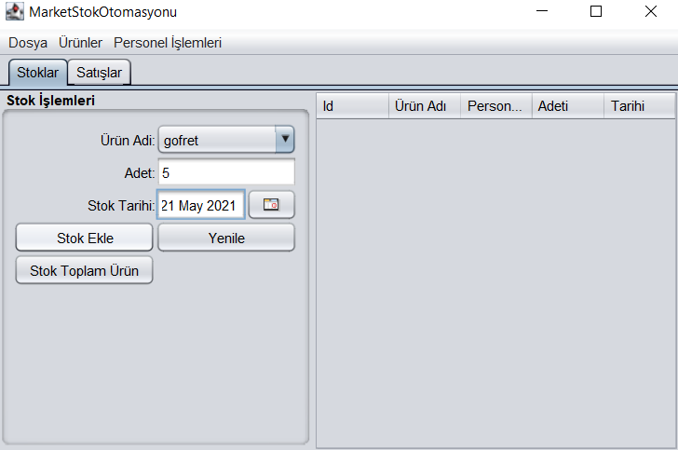
Buradan ürün eklemek için ürün adını,adetini ve tarihi girip stok ekle butonuna tıklıyoruz.

Slide 5
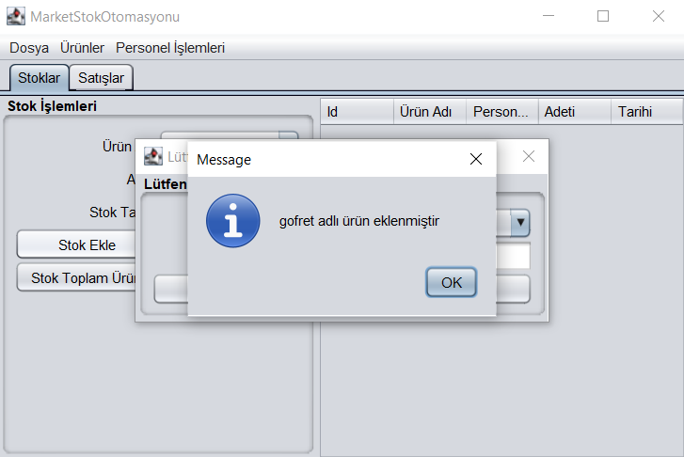
Ürünümüzü eklediğimizde karşımıza böyle bir mesaj çıkıyor.

Slide 6
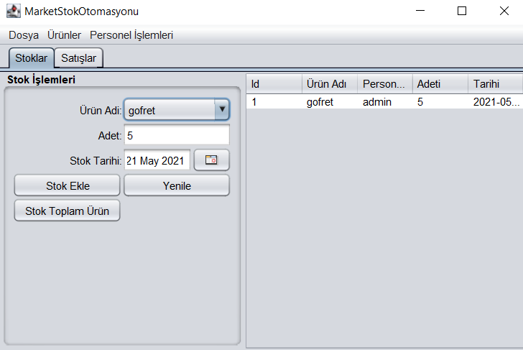
Daha sonra hemen sağda ürünümüzün eklendiğini görebiliriz.

Slide 7
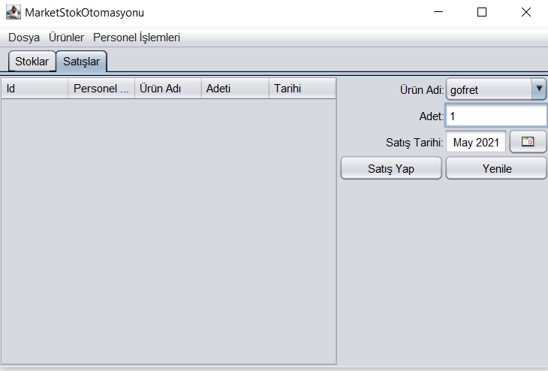
Satışlar kısmında ürünlerin satışlarını gerçekleştirebiliyoruz ürünü seçtik adetini yazdık ve satış yapa tıkladık.

Slide 8
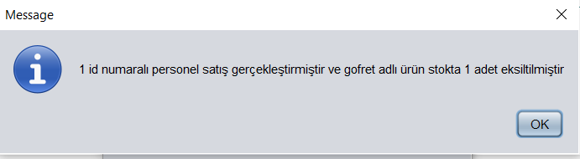
Ardından böyle bir mesaj karşımıza çıkıyor ve ürünümüzden girdiğimiz adet kadar eksiliyor.

Slide 9
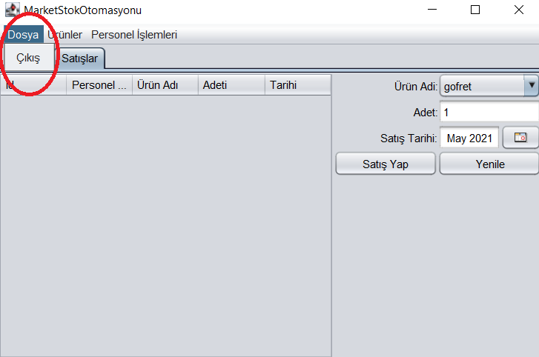
Otomasyondan çıkış yapmak için dosyanın üzerine geldiğimizde çıkış butonu yer alıyor.

Slide 10
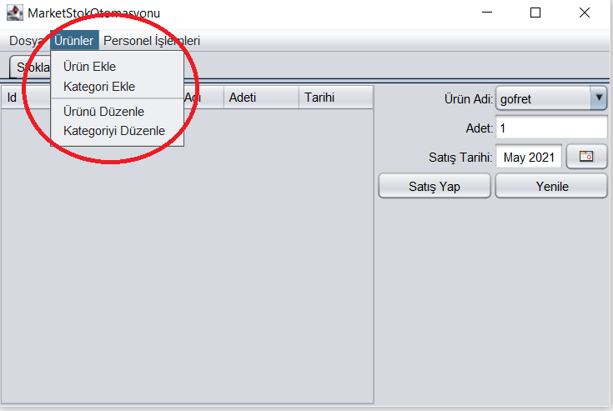
Ürünler kısmına geldiğimizde bizi daha ayrıntılı seçenekler bekliyor.

Slide 11
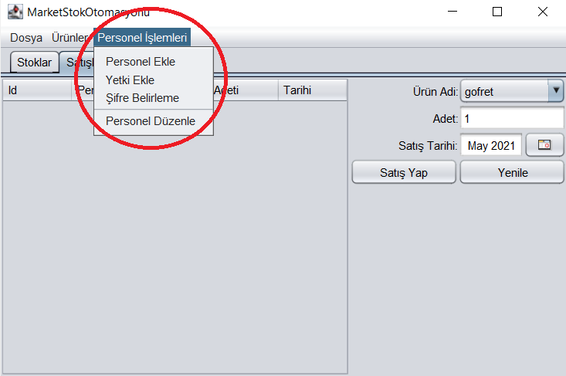
Personel işlemlerine geldiğimizdeyse personel ekleme,yetki ekleme,şifre belirleme ve personel düzenleme gibi seçeneklerimiz yer alıyor.

Slide 12
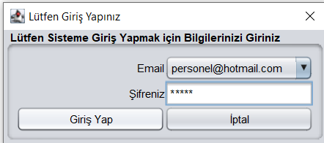
Bir de personel olarak giriş yapmayı deneyelim.

Slide 13
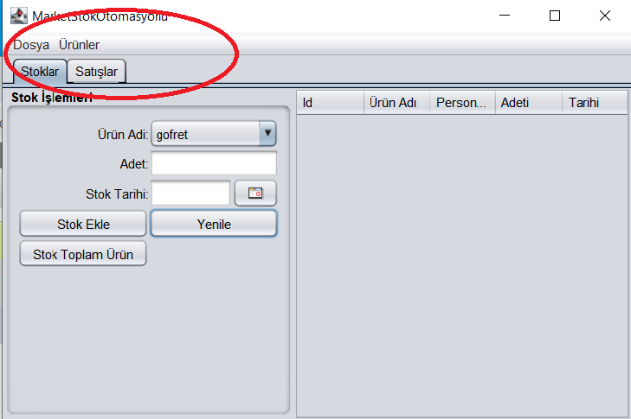
Personel olarak giriş yapılınca görüldüğü gibi yetkimiz admine göre daha az .(Personel işlemlerine erişim sağlayamıyoruz.)

